Slide 1
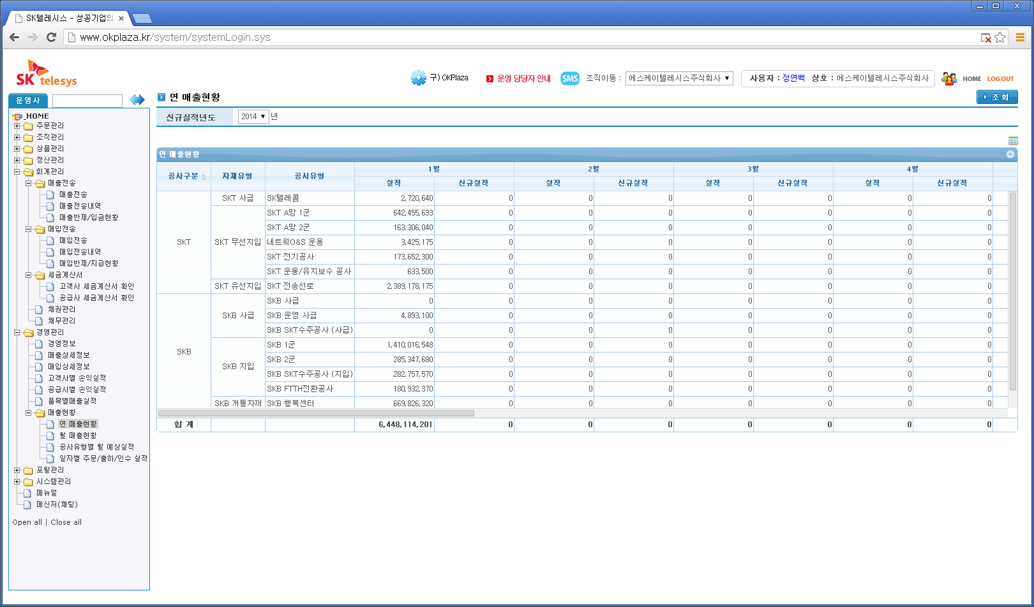
틀 고정(공사구분에서 누계까지)
“누적” 맨앞으로(공사유형 바로 뒤) 변경 및 매출이익, 매출이익률 필드 추가
매출,매출이익률 추가
기존 사업
항목별(자재유형) 소계 반영
ㅇ 용어변경
실적 -> 매출(신규매출포함)
ㅇ 용어변경
신규실적 -> 신규매출

Slide 2
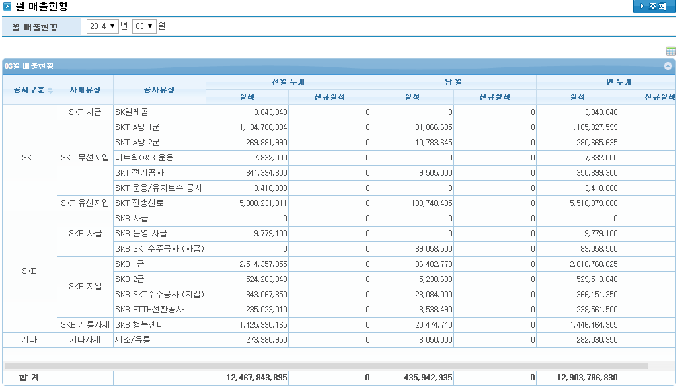
ㅇ 용어변경
실적 -> 매출(신규매출포함)
ㅇ 매출이익,매출이익률 필드 추가(전월누계,당월,연누계 모두)
ㅇ 용어변경
신규실적 -> 신규매출

Slide 3
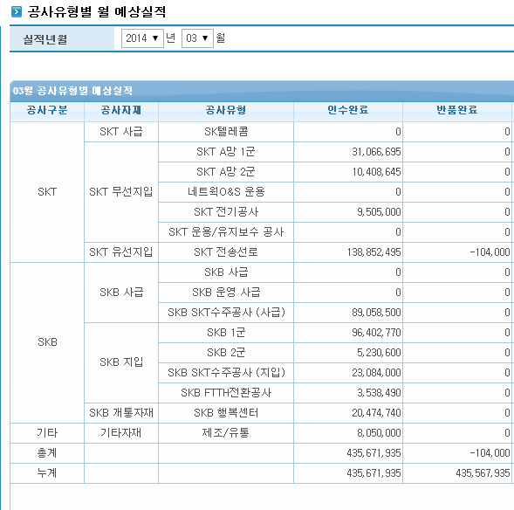
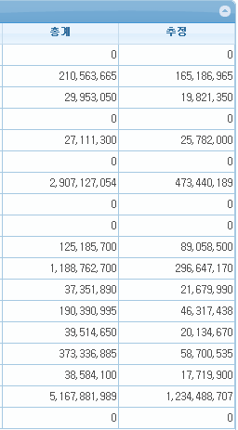
총계 필드 인수완료 앞으로 위치

